Slide 1
Satisfacción del Usuario y Políticas para Protección de sus Derechos
“Alfabetización Digital y Empoderamiento de los Usuarios”
Instituto Federal de Telecomunicaciones (IFT)
Gonzalo Ruiz Díaz
gruiz@pucp.edu.pe
15 de marzo de 2016

Slide 2
INDICE
La Experiencia del Perú
  Los Servicios de Telecomunicaciones en el Perú
  OSIPTEL
  Satisfacción del Usuario
  Protección de Usuarios de los Servicios de Telecomunicaciones
  Empoderamiento del usuario y servicios de información
Regulatel: Grupo de Trabajo sobre Protección y Calidad de Servicio al Usuario

Slide 3
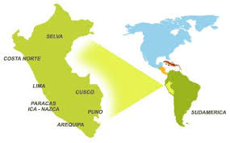
Los Servicios de Telecomunicaciones en el Perú
Datos Generales:
Población:31.1 millones
PBI: 219 m.m.
PBI per capita: 6.5 miles

Slide 4
Evolución del Número de Líneas Móviles
Nota 1: Las cifras podrían ser actualizadas ante una eventual modificación por parte de las empresas operadoras.
Nota 2: En noviembre de 2012, TELEFÓNICA MÓVILES dio de baja a 5.8 millones de líneas prepago que no realizaron una recarga en el transcurso de 210 días calendario. Este hecho fue resaltado por la empresa en su Memoria Anual 2012 (página 17).
Nota3: A partir de Mayo 2013, AMÉRICA MÓVIL no considera para fines del reporte estadístico, las líneas prepago que no generaron tráfico en los últimos 3 meses.
Nota 4: A partir del año 2005, se ha calculado el indicador de densidad con las "Nuevas Proyecciones Nacionales de Población del Perú por Departamentos, Urbano y Rural y Sexo 2005 a 2020" (INEI, Diciembre 2006).
Fuente: Empresas operadoras.
Elaboración: Gerencia de Políticas Regulatorias y Competencia – OSIPTEL.

Slide 5
Conexiones de Acceso a Internet de Banda Ancha Fija a Nivel Nacional*
Nota: A diciembre de 2015 no han reportado 4 empresas que sí lo hicieron a diciembre de 2014, y que en conjunto tienen un aproximado de 336 conexiones. Por otro lado, a diciembre de 2015 se dispone de información de Internet Fijo de 10 empresas que no se contaba en 2014, y que en conjunto suman 32mil conexiones en servicio.
(*) Hasta 2009, comprende velocidades de transmisión de datos downstream a partir de 128 Kbps. Desde el 2010 se contabilizan como conexiones de acceso a Internet de banda ancha fija a aquellas conexiones con velocidades de transmisión de datos downstream a partir de 256 Kbps (el número de conexiones en servicio a partir de 128 kbps pero menores a 256 kbps, que dejaron de considerarse como banda ancha a partir de diciembre de 2010, fue poco más de 50 mil: 5% del total).
(**) Comprende los accesos vía cablemódem, Wi-Max y otros. No incluye conexiones de servicios móviles.
(***) A partir del año 2005, se ha calculado el indicador de densidad con las "Nuevas Proyecciones Nacionales de Población del Perú por Departamentos, Urbano y Rural y Sexo 2005 a 2020" (INEI, Diciembre 2006).
Fuente: Empresas operadoras.
Elaboración: Gerencia de Políticas Regulatorias y Competencia – OSIPTEL.

Slide 6
Ingresos Operativos del Sector (mill. US$) y Tasa de Crecimiento
1/. Se consideran los ingresos facturados consolidados de la industria, es decir, se excluyen las operaciones entre empresas vinculadas (la interconexión de redes entre empresas del Grupo TELEFÓNICA).
2/. No se considera como ingreso el financiamiento no reembolsable recibido del Estado Peruano, que para el caso de Gilat to Home fue de 2.9 millones USD en 2014.
Fuente: Estados financieros auditados y otros reportes financieros de empresas operadoras.
Elaboración: Gerencia de Políticas Regulatorias y Competencia – OSIPTEL.

Slide 7
Inversión del Sector Telecomunicaciones
Nota: No se incluye compra de inversiones.
La información del 2013 incluye 259 millones por la licitación 4G.
Para el año 2014, se considera la inversión en 3G y 4G que Telefónica consigna en su Memoria Anual, además de un estimado de otras inversiones en segmento móvil calculado a partir de datos del 2013 de Telefónica Móviles.
1/. Inversiones de empresas que tienen como principal
línea de negocio la provisión del servicio móvil.
2/. Inversiones de empresas que no brindan servicios móviles.
Fuente: Información reportada por las empresas y estados financieros.
Elaboración: Gerencia de Políticas Regulatorias y Competencia –OSIPTEL.
Inversiones de las Empresas del sector (en %) | 2004 | 2005 | 2006 | 2007 | 2008 | 2009 | 2010 | 2011 | 2012 | 2013 | 2014
Inversiones de empresas de telefonía fija y otras | 58% | 47% | 41% | 36% | 46% | 39% | 45% | 44% | 35% | 34% | 32%
Inversiones de empresas móviles | 42% | 53% | 59% | 64% | 54% | 61% | 55% | 56% | 65% | 66% | 68%

Slide 8

Organismo Supervisor de Inversión Privada en Telecomunicaciones, OSIPTEL

Slide 9

Funciones del OSIPTEL
Norma y regula el mercado de los servicios
Supervisa la libre y leal competencia
Fiscaliza y sanciona
Soluciona controversias entre las empresas
Dicta normas de protección de usuarios
Soluciona en segunda instancia los reclamos de los usuarios
Supervisa el cumplimiento de los Contratos de Concesión
MINISTERIO
DEL SECTOR
REGULADOR
INDEPENDIENTE
Desarrolla
Políticas y
otorga licencias
Regula y
Supervisa la libre
competencia
OPERADORES
PRIVADOS
Opera redes y
Provee servicios

Slide 10
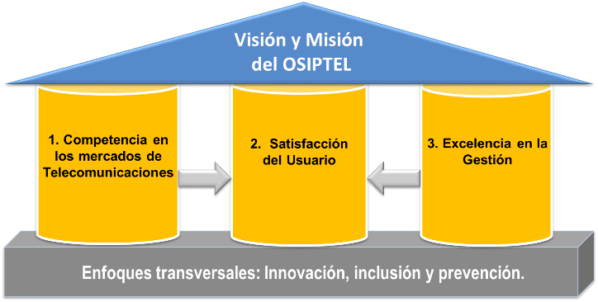
Pilares Estratégicos del OSIPTEL

Slide 11
Medición Satisfacción del Usuario
Brecha Satisfacción = Expectativa del Usuario - Calidad/Precio Percibida

Slide 12
Calidad del Servicio y Calidad Percibida
QoS
Basado en el rendimiento de las redes
Cobertura
QoE
Basado en la percepción del usuario
Tiempo de respuesta
Velocidad
Llamadas completadas/caídas
Calidad de voz
Demora/delay
Congestión
Información clara (difusión)
Libertad de elección
Protección de datos personales
Atención y solución de reclamos

Slide 13
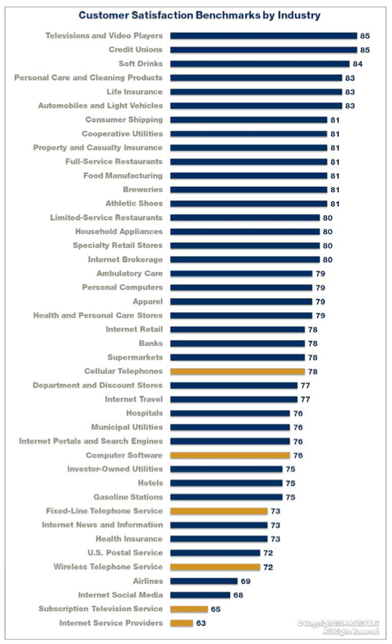

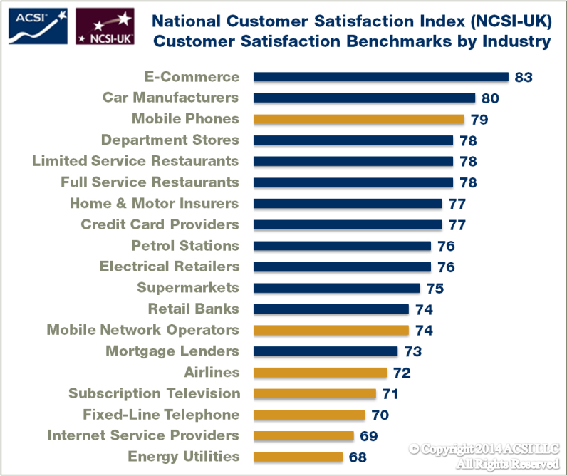

American Customer Satisfaction Index
National Customer Satisfaction Index - UK
Niveles de satisfacción relativamente bajos en la industria de telecomunicaciones son un hecho estilizado en países desarrollados y en desarrollo

Slide 14
Medición Nivel de Satisfacción de Usuarios: Metodología
PERU: Nivel de satisfacción de los usuarios (del 0 al 100)
Años / Servicios | Telefonía Fija | Telefonía Móvil | Internet | TV. de Paga
2012 | 63.38 | 64.48 | --- | ---
2013 | 64.48 | 65.16 | --- | ---
2014 | 71.52 | 69.56 | 70.26 | ---
2015 | 66.21 | 64.78 | 64.64 | 68.44
Fuente: Gerencia de Protección y Servicio al Usuario del OSIPTEL
Temas evaluados (procesos):
  Calidad del Producto
  Calidad del Servicio de Atención al Usuario
  Facturación/Tarjetas de pago
  Planes y Promociones
Cada uno de los puntos que se evalúan en estos procesos, se denominan “atributos”, los mismos que se refieren a cada una de las alternativas de las preguntas que conforman el cuestionario.
Los procesos fueron identificados de la propia cadena de valor de la provisión del servicio de telecomunicaciones (antes, durante y después de la contratación del servicio, así como los servicios de post venta).
Los atributos a calificarse son seleccionados por los usuarios a través de estudios cualitativos.

Slide 15
Aspectos Conceptuales: Factores que afectan brecha de satisfacción en el sector telecomunicaciones
Alto dinamismo del sector en el que expectativas del usuario son elevadas y crecen aun ritmo importante.
QoE: Tercerización de atención al cliente, atención de averías, Incentivos a la inversión ¿Modelo de Negocio?.
QoS: Barreras municipales a la inversión.
Inefectividad de herramientas regulatorias.

Slide 16
Protección de los Usuarios de los Servicios de
Telecomunicaciones: Experiencia del Perú

Slide 17

El OSIPTEL y los Usuarios
Establecer un marco normativo
Difundir información relevante para el consumidor
Educar al consumidor
Investigar
Fortalecer a las organizaciones de consumidores
Resolver reclamos en última instancia administrativa
Supervisar a las empresas

Slide 18
Modenización del Marco Normativo de Protección a Usuarios
Res. 138-2012-CD/OSIPTEL y modificatorias
Texto Único Ordenado de las Condiciones de Uso de los Servicios Públicos de Telecomunicaciones
Res. 047-2015-CD/OSIPTEL
Reglamento de Atención de Reclamos de Usuarios
Res. 127-2013-CD/OSIPTEL
Reglamento de Calidad de la Atención a Usuarios (servicios de telefonía fija y móviles)

Slide 19
Empoderamiento del usuario y servicios de información

Slide 20
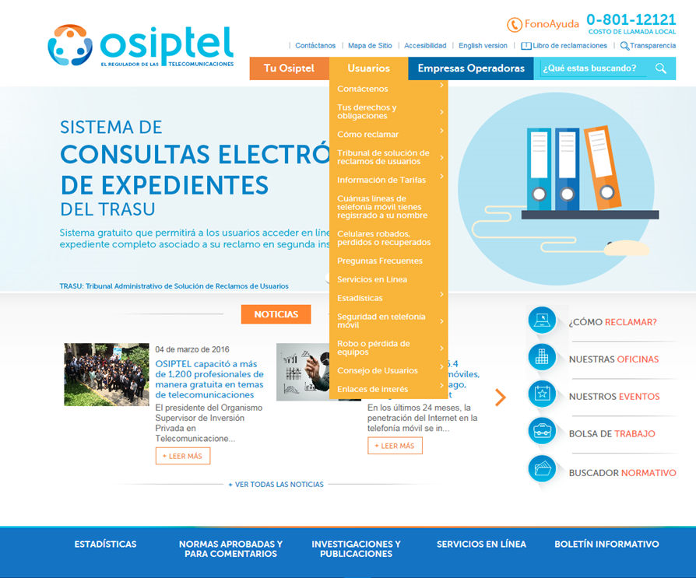
Página web
Sección especial para usuarios con información relevante sobre derechos, procedimientos de reclamos, recomendaciones a considerar antes de contratar, entre otros.

Slide 21
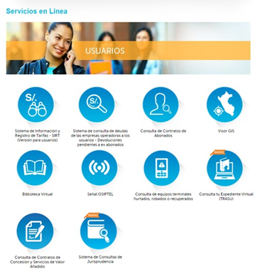
Servicios en Línea para los Usuarios
Servicios en línea para los usuarios
http://www.osiptel.gob.pe/categoria/servicios-en-linea

Slide 22
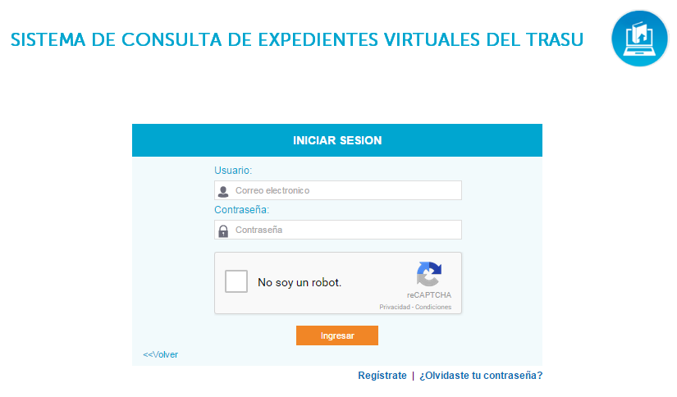
Consulta de Expedientes Virtual - TRASU
Sistema que permite a los usuarios acceder a sus expedientes de apelación y queja (TRASU)

Slide 23
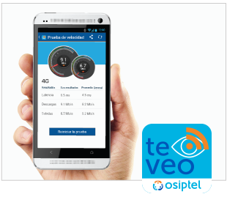
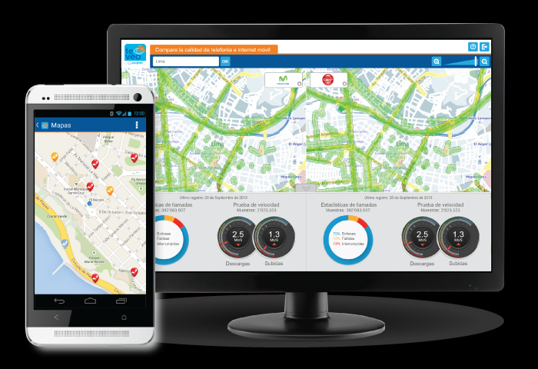
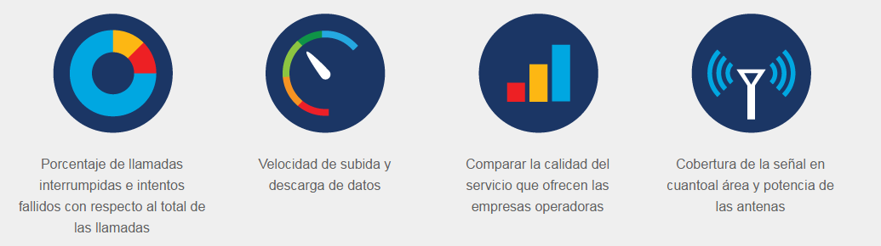
teveo.pe
Es un aplicativo que se instala de forma gratuita en un smartphone y permite registrar de forma constante la calidad de señal.
La información es recopilada en los servidores del OSIPTEL bajo estrictos estándares de seguridad y permite:

Slide 24
Indice de Conectividad Móvil
Objetivo:
Ayudar a promover un mayor compromiso por parte de los gobiernos locales, mediante el reconocimiento público del OSIPTEL de aquellos burgomaestres que realizan una buena labor en cuanto a la facilitación del despliegue de infraestructura de redes móviles.
Caso Lima Metropolitana:
Se evaluaron los 49 distritos de Lima Metropolitana.
Se realizaron consultas a los cuatro (4) operadores móviles con presencia en Lima Metropolitana, sobre las facilidades burocráticas para el despliegue de infraestructura móvil y de conectividad que les brindan las municipalidades.
Se analizaron los Textos Únicos de Procedimientos Administrativos de los 49 distritos de Lima Metropolitana.
Se utilizaron reportes y mediciones de calidad de servicio de los cuatro (4) operadores móviles con presencia en Lima Metropolitana.
El periodo de evaluación fue el primer trimestre del año 2015.

Slide 25
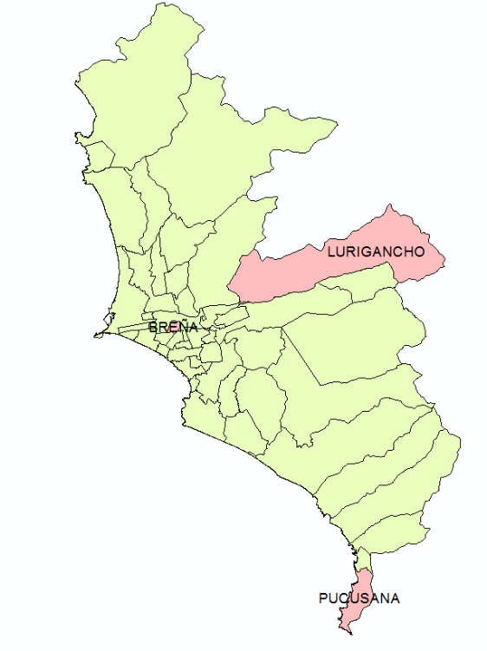
Indice de Conectividad Móvil
Puesto | Distritos | Índice de Conectividad Móvil Distrital (50%*IC+50%*IG) | Indicador Calidad de Servicio (IC) | Indicador Gestión Municipal (IG)
1 | Pucusana | 61.01% | 64.88% | 57.14%
2 | Breña | 59.72% | 61.82% | 57.62%
3 | Lurigancho | 57.91% | 53.92% | 61.90%
4 | Lurín | 57.69% | 62.99% | 52.38%
5 | San Miguel | 56.57% | 62.19% | 50.95%
6 | Puente Piedra | 55.85% | 49.32% | 62.38%
7 | Callao | 53.60% | 56.72% | 50.48%
8 | Villa El Salvador | 53.04% | 56.09% | 50.00%
9 | Pachacamac | 53.00% | 65.05% | 40.95%
10 | San Bartolo | 52.93% | 63.00% | 42.86%
11 | Los Olivos | 52.45% | 56.33% | 48.57%
12 | Santa Rosa | 52.43% | 64.87% | 40.00%
13 | Independencia | 52.41% | 51.96% | 52.86%
14 | Santa María del Mar | 52.23% | 64.45% | 40.00%
15 | Ventanilla | 51.84% | 57.97% | 45.71%
16 | Pueblo Libre | 51.58% | 62.21% | 40.95%
Pucusana es el distrito con mejor Índice de Conectividad Móvil, seguido por Breña y Lurigancho.

Slide 26
Grupo de Trabajo sobre Protección y Calidad de Servicio al Usuario

Slide 27
Grupo de Trabajo sobre Protección y Calidad de Servicio al Usuario - REGULATEL
3 Reuniones de Trabajo del Grupo
Diagnóstico sobre la Protección y Calidad del Servicio al Usuario – 3ra Edición
3 Seminarios Internacionales sobre Protección de Derechos de Usuarios
Diagnóstico sobre la calidad de los servicios en los países miembros del REGULATEL
Página web del Grupo de Trabajo
Concurso de Buenas Prácticas – 3ra Edición

Slide 28
3ra Edición - Diagnóstico sobre la Protección y Calidad del Servicio al Usuario
Autoridades de protección al consumidor / usuario
Marco jurídico de protección al consumidor / usuario
Se cuenta con información de 22 países miembros de REGULATEL
Se tratan los siguientes temas
Procedimientos de reclamo
Regulación específica:
- Calidad de atención
- Contratos
- Roaming internacional
- Portabilidad numérica
Reglamentación referida a la seguridad ciudadana
Supervisión del marco normativo de protección de usuarios
Actividades / proyectos desarrollados como parte de las acciones de acercamiento al usuario

Slide 29

Concurso Buenas Prácticas
Objetivos:
  Conocer las diversas acciones o proyectos que los organismos integrantes del REGULATEL han llevado a cabo a fin de incentivar un mejor comportamiento por parte de los operadores de servicios de telecomunicaciones.
  Reconocer el esfuerzo desplegado por los organismos destacando las mejores iniciativas que han tenido por finalidad la protección de los usuarios.
  Los proyectos sirven como referencia y pueden ser replicados por los diversos países de la región.
Edición 2015:
  11 Buenas Prácticas en la categoría de Calidad de Atención
  10 Buenas Prácticas en la categoría de Calidad de Servicio

Slide 30

Categoría Calidad del Servicio - 2015
  1er Puesto
  “TEVEO: Sistema de información y participación de los usuarios en la supervisión de la calidad de los servicios de telefonía e Internet móvil”. OSIPTEL, Perú.
  2do Puesto
  “Propuesta de reglamento de compensación en caso de interrupciones de servicio”. ATT, Bolivia
  “Sello Subtel Gestión Reclamos”. SUBTEL, Chile
  “Mapa de desempeño de distintos indicadores de calidad, cobertura, completación de llamadas y desempeño promedio de la velocidad de descarga, medida respecto a la velocidad contratada del servicio de Internet móvil”. SUTEL, Costa Rica
  “Medición de percepción de la calidad de los servicios de comunicaciones”. CRC, Colombia

Slide 31

Categoría Calidad de Atención - 2015
  1er Puesto
  “Medición de percepción de la calidad de los servicios de comunicaciones en relación con la atención al cliente y la solución de peticiones, quejas y recursos”.
  CRC, Colombia.
  2do Puesto
  “Tarifa solidaria para personas con discapacidad”.
  ATT, Bolivia.

Slide 32
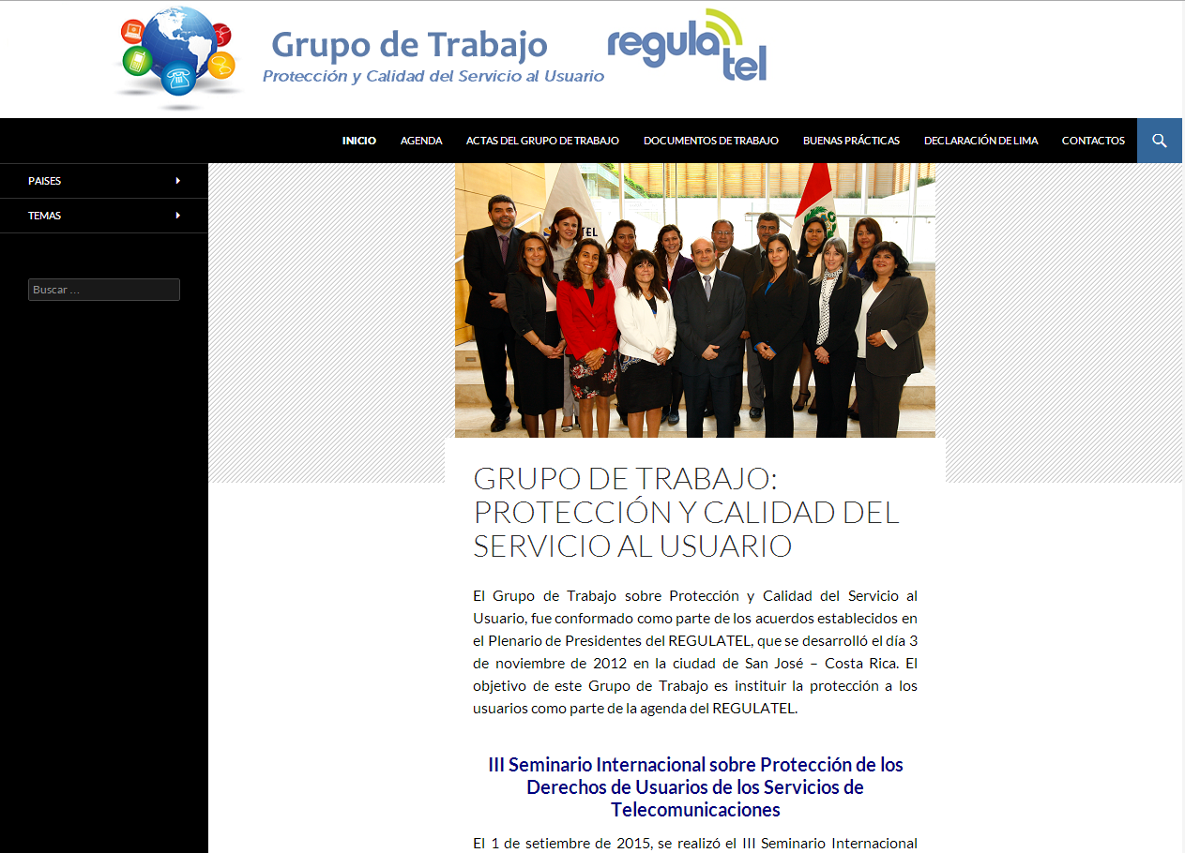
Página web del Grupo de Trabajo
http://regulatel.osiptel.gob.pe/

Slide 33
Gonzalo Ruiz Díaz
Profesor
Maestría de Servicios Públicos
Pontificia Universidad Católica del Perú
gruiz@pucp.edu.pe
15 de marzo de 2016

Slide 34
Metodología: Evaluación de cada atributo
Conversión de las Respuestas nominales: Cada atributo ha sido nominado con valores que van entre 1 y 5, de acuerdo a las respuestas de los encuestados de la siguiente manera:
Cada atributo tendrá una calificación en una escala del cero al cien.
Satisfacción | Categoría | Calificación
Muy satisfecho | 5 | 100
Satisfecho | 4 | 75
Ni satisfecho / ni insatisfecho | 3 | 50
Insatisfecho | 2 | 25
Muy insatisfecho | 1 | 0

Slide 35
Metodología: Cálculo del ponderador de cada proceso
Ponderador de procesos: Cada proceso ha sido jerarquizado por el usuario encuestado, de manera que cada uno de ellos ordenó de mayor a menor el proceso que considera que tiene una mayor importancia en el uso de cada servicio de telecomunicaciones.
La equivalencia de los puntajes es:
Categoría | Calificación
1er proceso más importante | 4
2do proceso más importante | 3
3er proceso más importante | 2
Último proceso importante | 1

Slide 36
Metodología: Cálculo del NSU por cada servicio
Para el cálculo del NSU se deben aplicar las siguientes tres ecuaciones:
  Puntaje promedio de cada proceso:
  Puntaje de cada proceso ponderado según su valoración:
  Suma de cada proceso ponderado, cuyo resultado nos brinda el NSU:
  Donde:
  j = 1, 2, 3, 4 (proceso 1, proceso 2, proceso 3 y proceso 4)
  m = 1, 2, 3, 4 (telefonía fija, telefonía móvil, internet fijo e internet móvil)
  K = número de atributos evaluados
  Pj = valores de ponderación del proceso “j”
  PAjk = valor promedio del atributo evaluado
  PPjm = promedio del proceso evaluado
  NSUm = Nivel de satisfacción del usuario del servicio “m”

